Slide 1

Beego框架之
cookie与session
讲师： 俯瞰四维（北风网版权所有）
上海育创网络科技有限公司

Slide 2
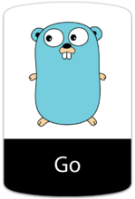
课程简介
this.Ctx.SetCookie("name", name, maxage, "/")
this.Ctx.SetCookie("pwd", Md5([]byte(pwd)), maxage, "/")
this.Ctx.GetCookie

Slide 3
课程简介
beego 内置了 session 模块，目前 session 模块支持的后端引擎包括 memory、cookie、file、mysql、redis、couchbase、memcache、postgres，用户也可以根据相应的 interface 实现自己的引擎。

Slide 4
课程简介
beego 中使用 session 相当方便，只要在 main 入口函数中设置如下：
或者通过配置文件配置如下：

Slide 5
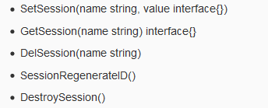
课程简介
session 有几个方便的方法：

Slide 6
课程简介
下节课将介绍Beego框架的model…..

Slide 7
THANK YOU
上海育创网络科技有限公司

